Slide 1
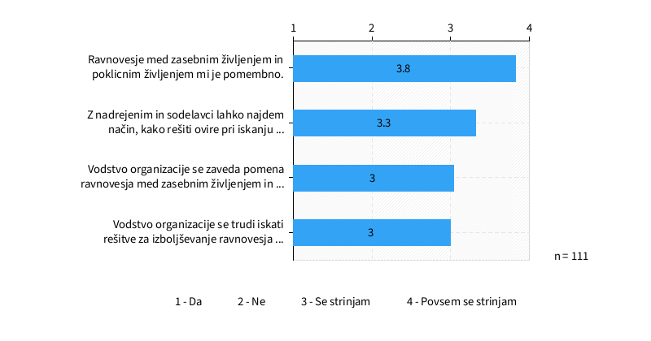
Označite, v kolikšni meri se strinjate z naslednjimi izjavami. (n = 111)

Slide 2
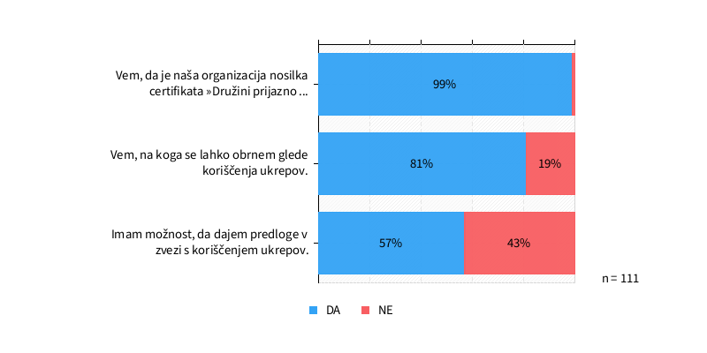
Označite, kar velja za vas. (n = 111)

Slide 3
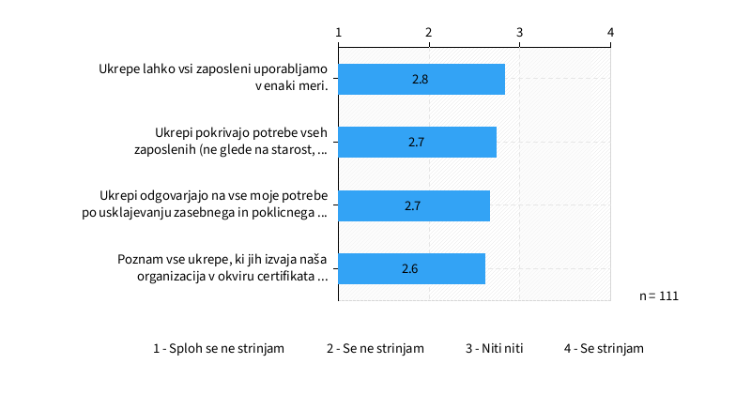
Označite, v kolikšni meri se strinjate z naslednjimi izjavami. (n = 111)

Slide 4
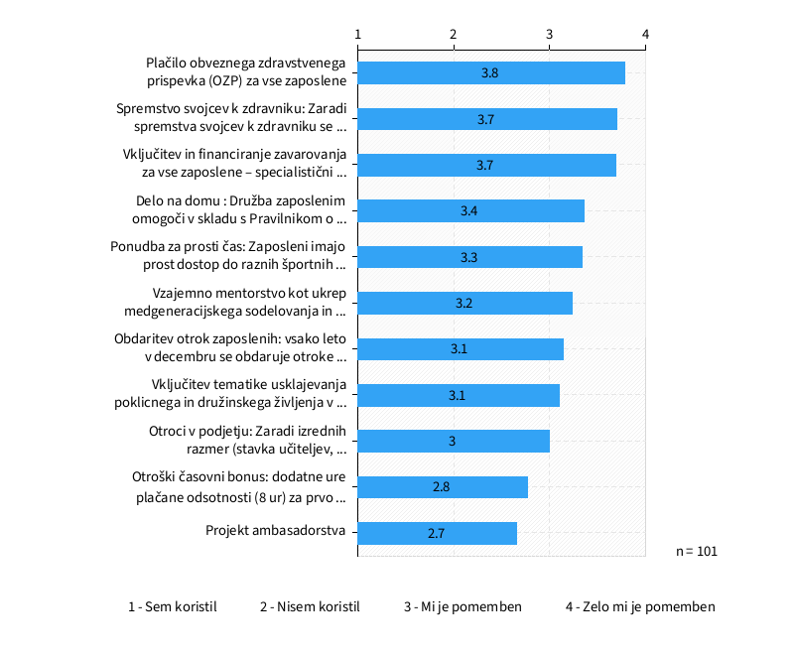
Kako pomemben je posamezen ukrep za vas osebno? (n = 101)

Slide 5
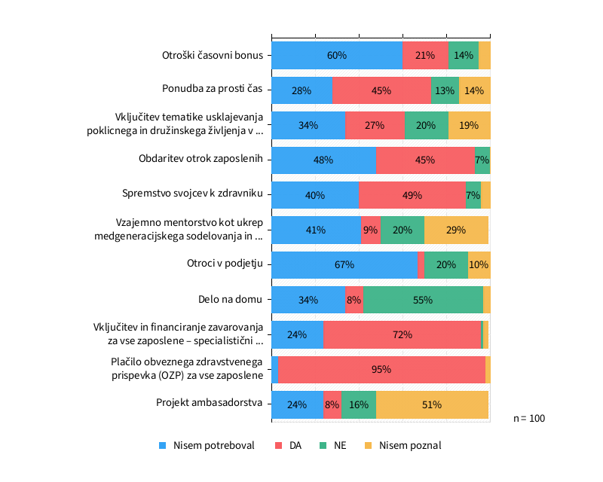
Ali ste imeli v zadnjih treh letih možnost koriščenja izbranih ukrepov? (n = 100)

Slide 6
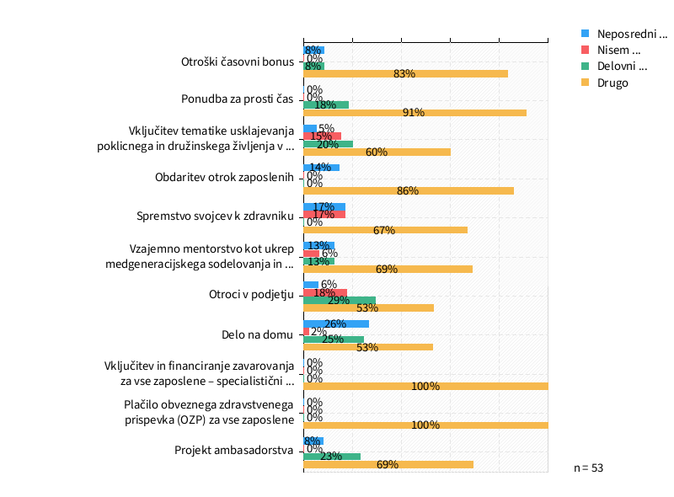
Če ste pri prejšnjem vprašanju odgovorili z NE, označite oz. dopišite razlog: (n = 53)

Slide 7
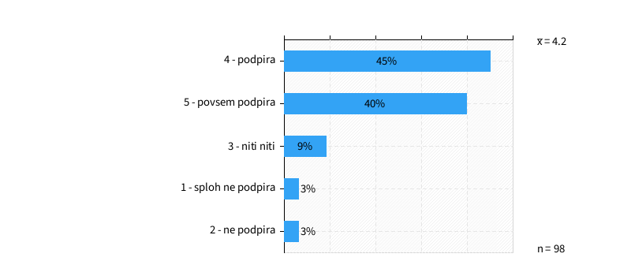
Ali vaš vodja oddelka/služb podpira koriščenje ukrepov DPP? (n = 98)

Slide 8
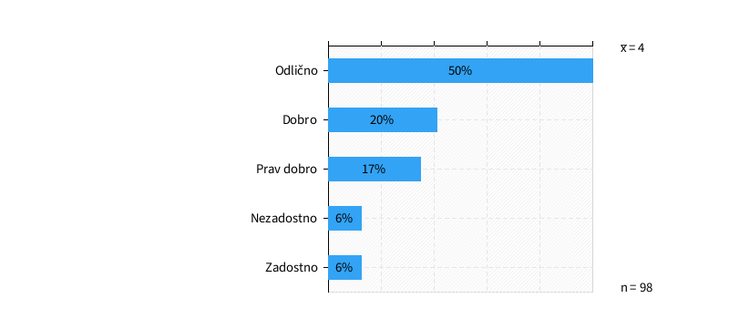
Kako bi ocenil/a sodelovanje z vodjo oddelka/službe pri koriščenju ukrepov DPP? (n = 98)

Slide 9
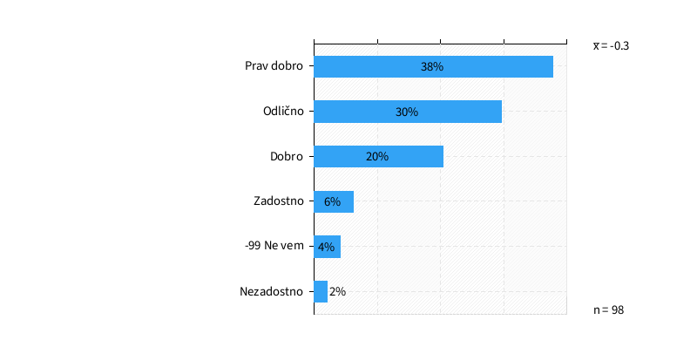
Kakšno oceno bi dali vaši organizaciji kot »Družini prijaznemu podjetju«? (n = 98)

Slide 10
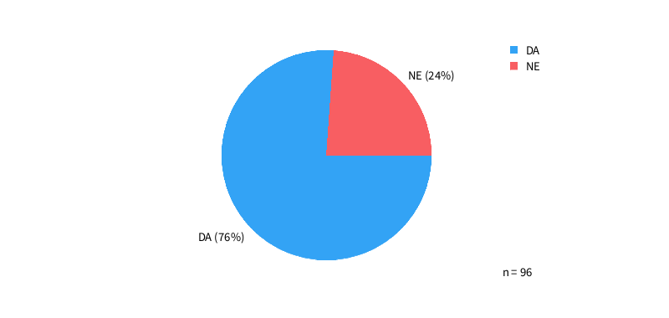
Ali bi svojim najbližjim priporočili delo v vaši organizaciji? (n = 96)

Slide 11

Ali certifikat Družini prijazno podjetje prispeva k tej odločitvi? (n = 73)

Slide 12
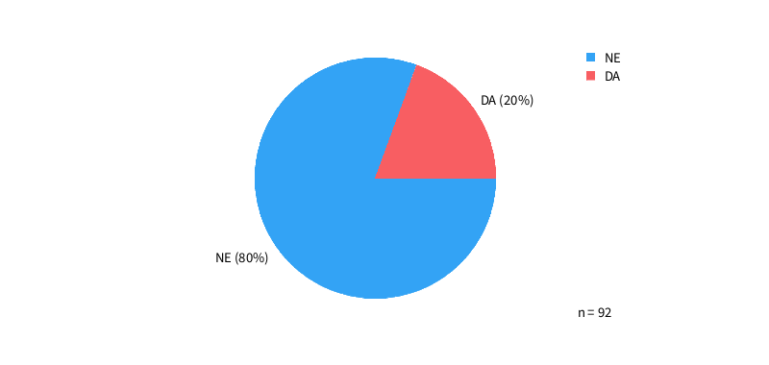
Ali imate vodilni/vodstveni položaj oz. vodite kakšno skupino? (n = 92)

Slide 13
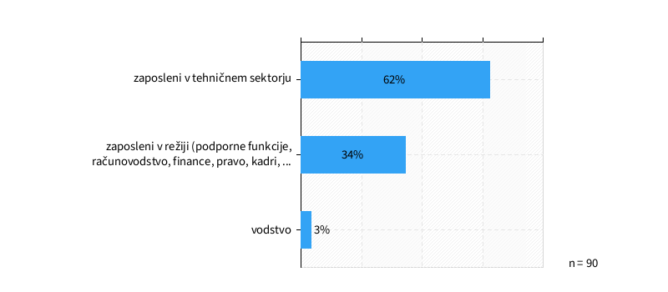
Na katerem področju delate? (n = 90)

